Slide 1
Vers une production énergétique décarbonée dans les bâtiments hospitaliers

Slide 2
INTRODUCTION

Slide 3
Introduction

Slide 4
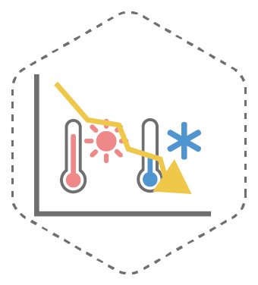
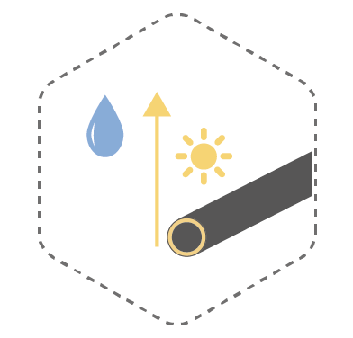
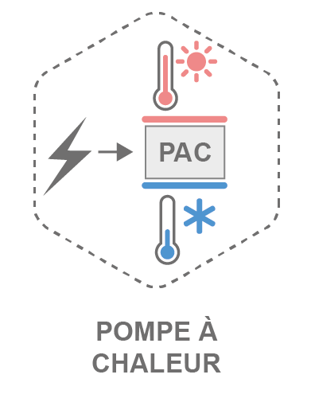
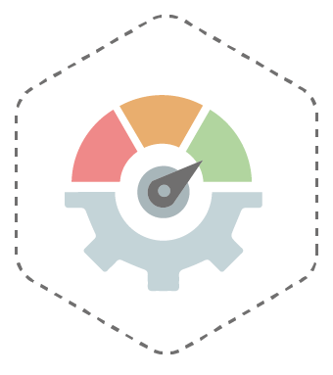
Introduction
La maîtrise des besoins par l’établissement des profils de besoins énergétiques
La sélection de source énergétique en adéquation avec les besoins
L’élaboration d’une architecture technique alliant les technologies de production énergétique aux besoins.
Exploitation zéro carbone des besoins de CVC d’un bâtiment hospitalier

Slide 5
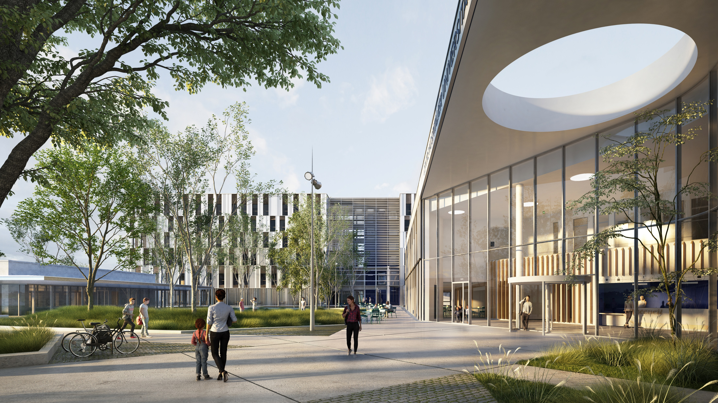
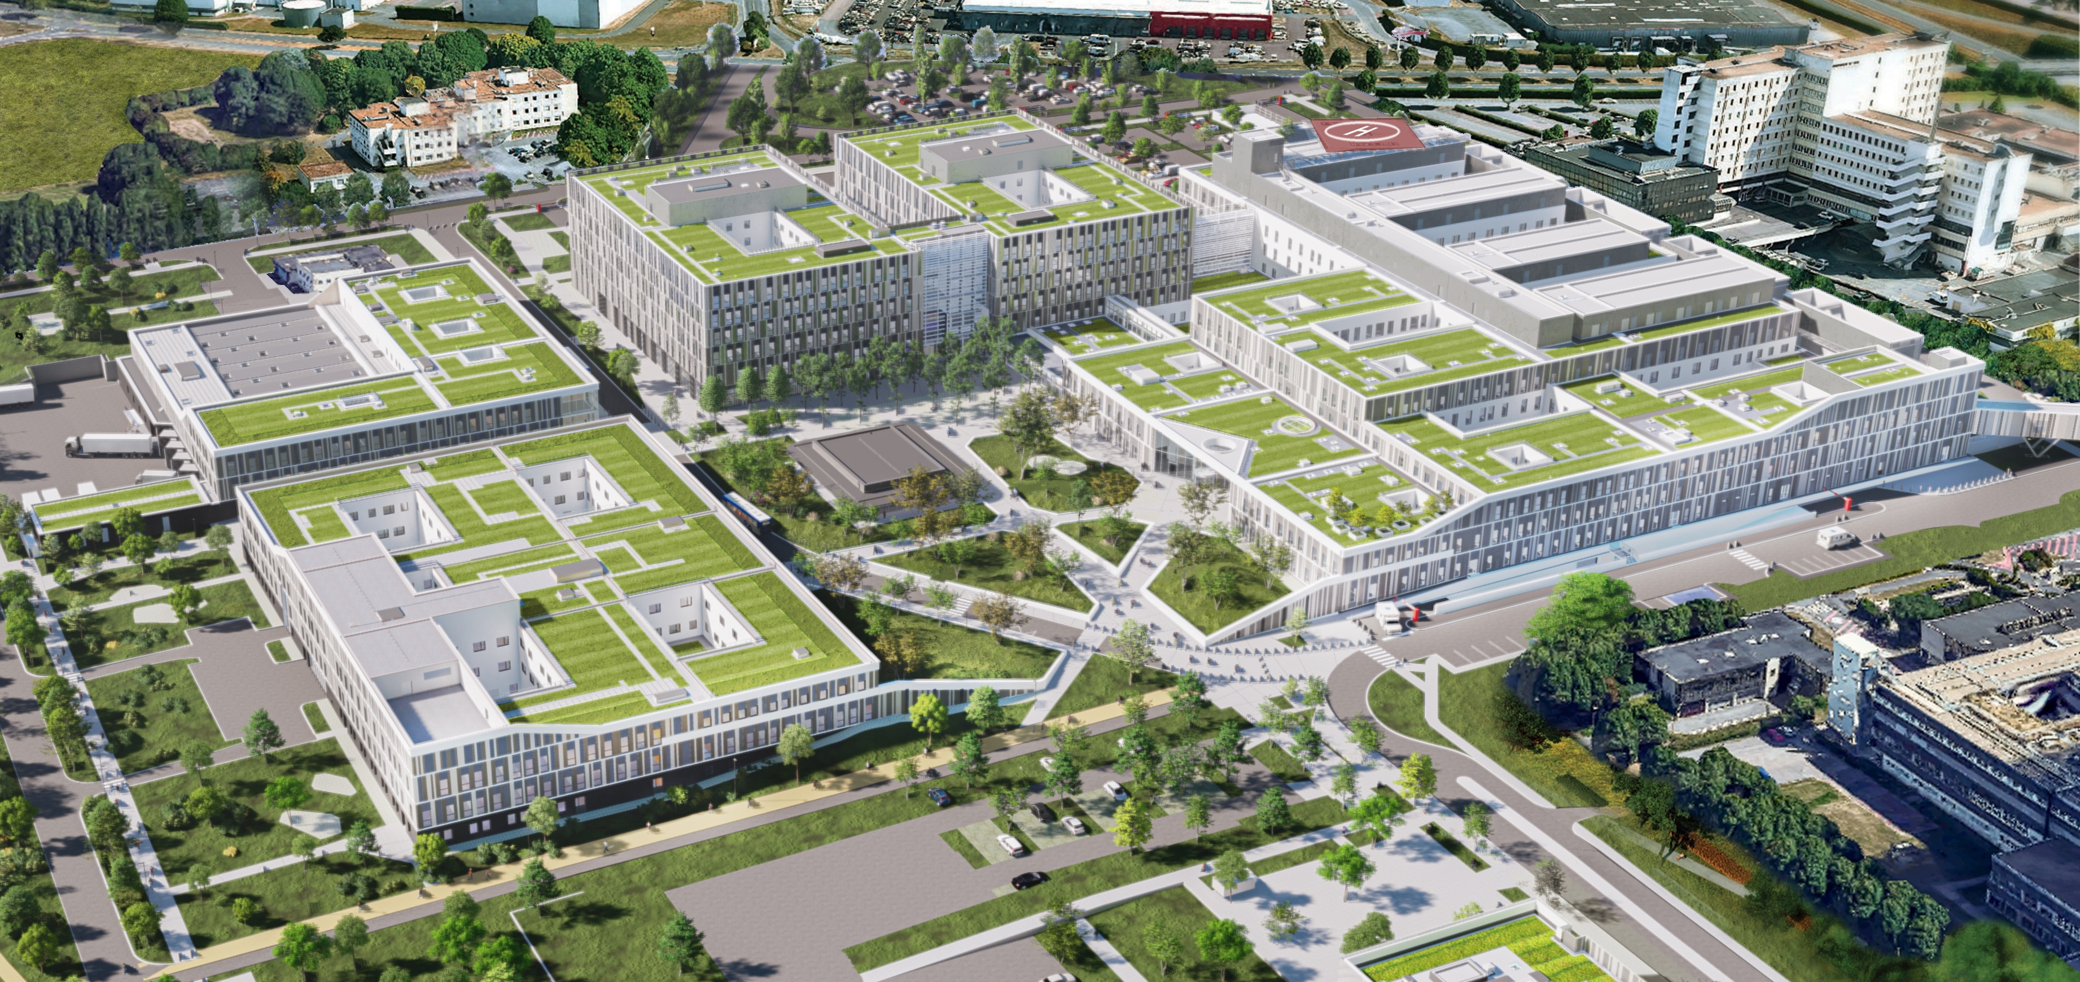
Introduction : présentation du CHU de CAEN
Opération Principale : Construction d’un ensemble de bâtiments regroupant les activités médico chirurgicales
Spécification d’usage :
Hospitalisation de jour de chirurgie et médecine
Consultations et explorations fonctionnelles
Urgences
Imagerie et médecine Nucléaire
Plateau interventionnel
Hospitalisations compris réanimations / USC / soins intensifs 900 lits et places / 23 salles d’activité chirurgicale / 10 salles d’activités interventionnelles / 4 salles d’endoscopie
Principales grandeurs dimensionnelles :
85 000 m²
233 M€HT
Approche environnementale :
HQE - Etablissement de Santé, Niveau Excellent (7 cibles en TP)
RT2012 - 30%
Démarche ACV

Slide 6
Profils de consommations énergétiques

Slide 7
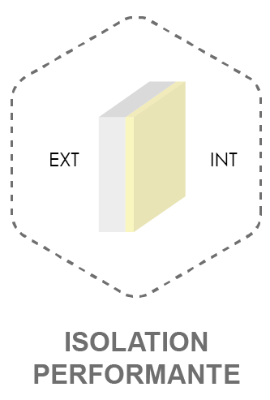
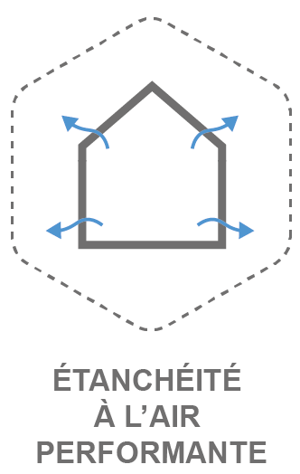
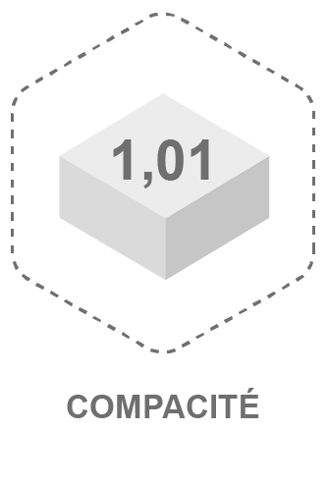
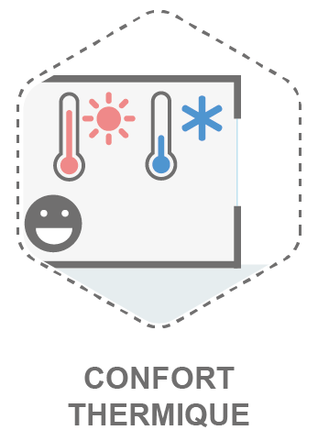
Profils de consommations énergétiques finales : Les besoins statiques
N

Slide 8
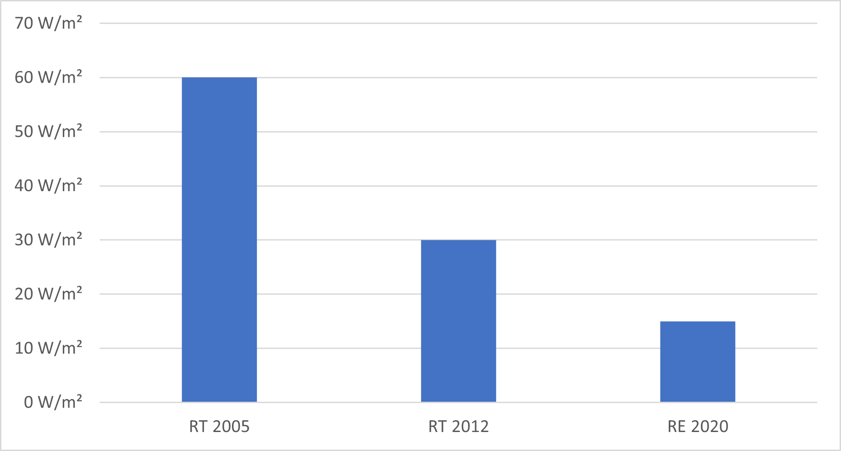
Profils de consommations énergétiques finales : Les besoins statiques

Slide 9
Profils de consommations énergétiques finales : Les besoins statiques ; Exemple du CHU de CAEN (RT 2012)
Parois verticales : ITE 20 cm laine minérale => Up <0,21 W/m².K
Toitures Terrasses : ITE 20 cm polyuréthane => Up < 0,12 W/m².K
Uw < 1,5 W/m².K
Menuiseries à rupteurs de pont thermique
0,3 < SG < 0,6 en fonction orientation
Q4 < 1,2 m3/h.m²
Brise soleil extérieur
Orientable et relevable

Slide 10
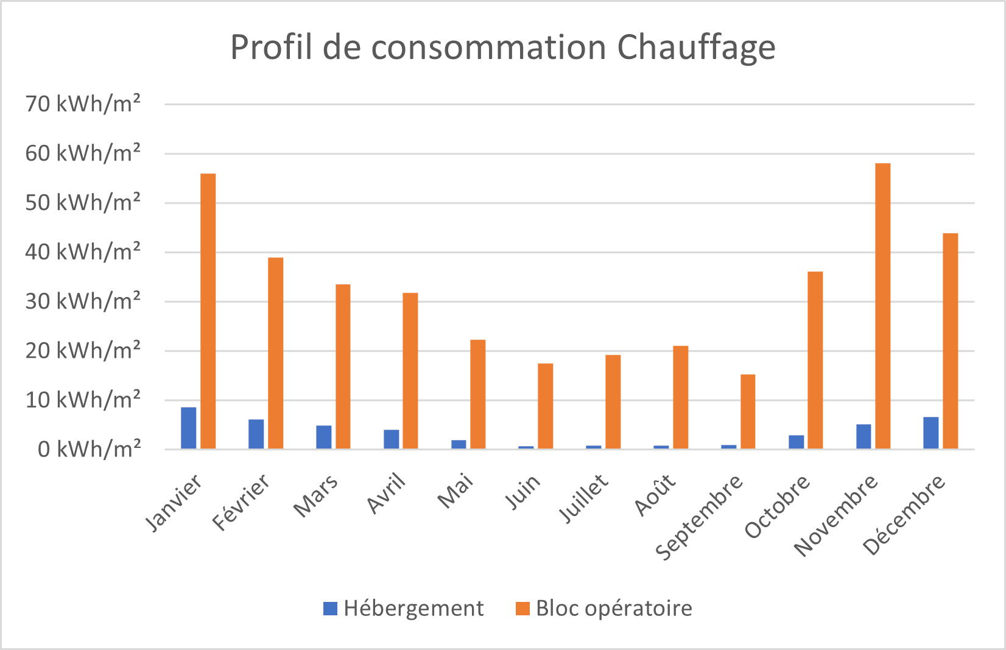
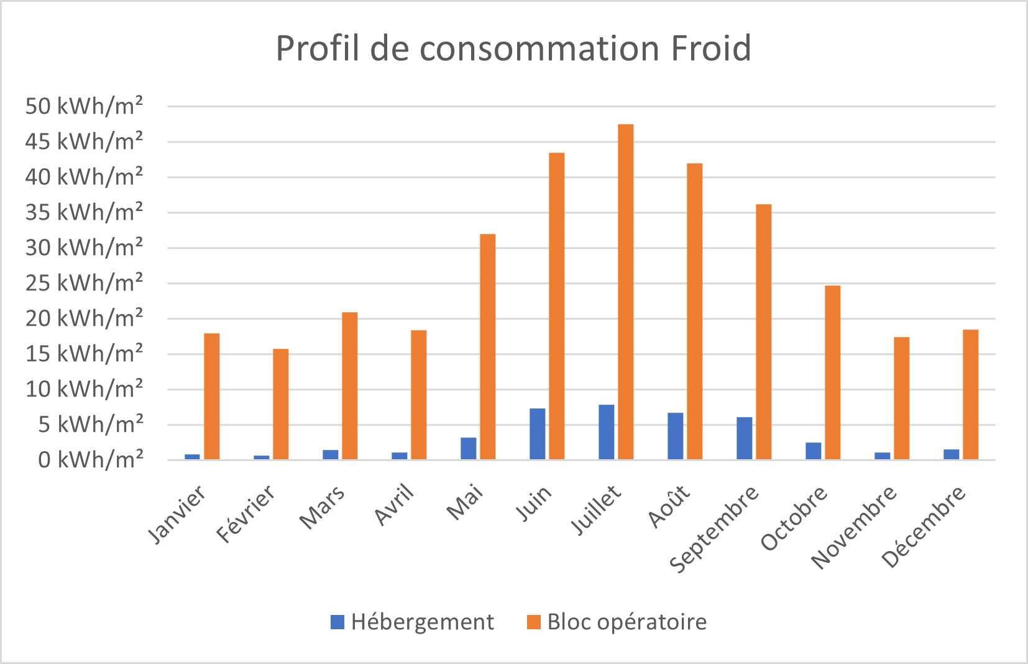
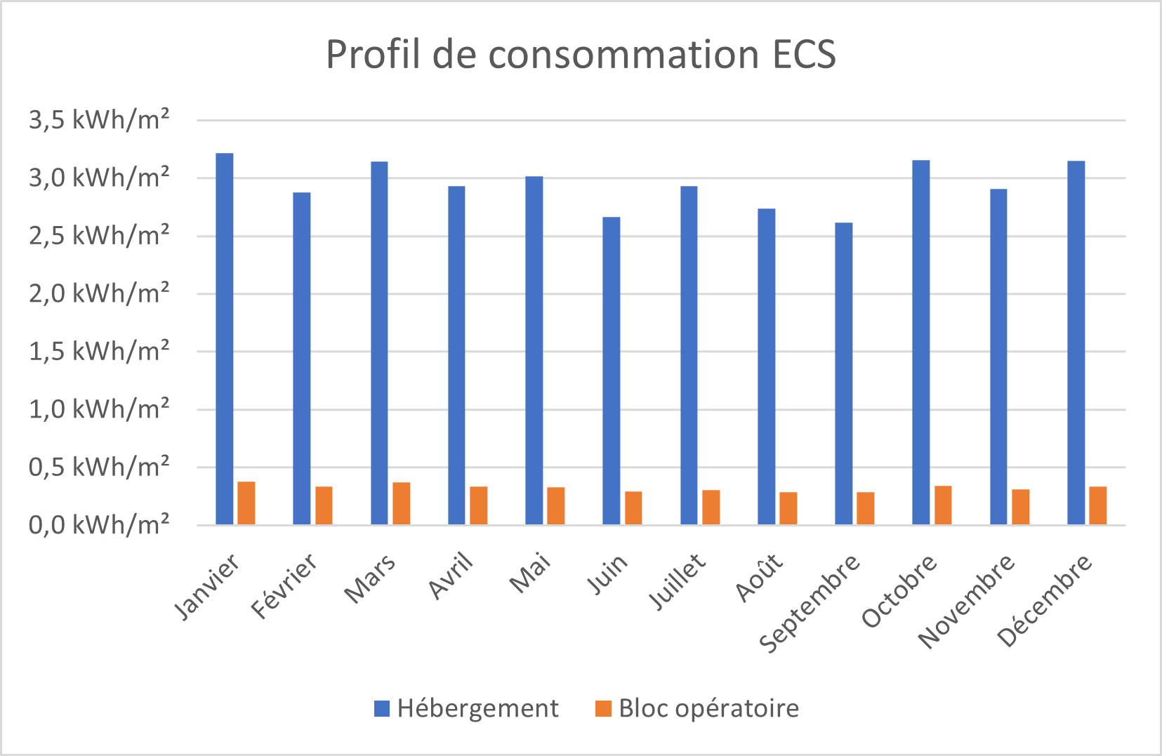
Profils de consommations énergétiques finales : Les besoins dynamiques et liés à l’usage

Slide 11
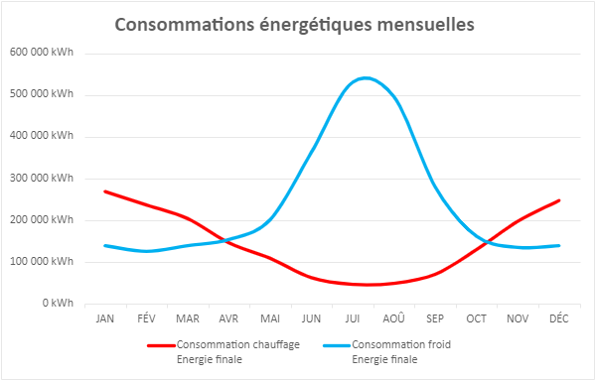
Profils de consommations énergétiques finales : Valorisation des énergies fatales et renouvelables

Slide 12
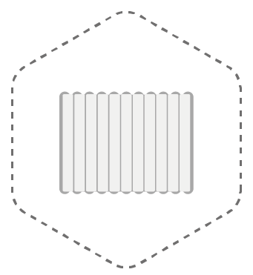
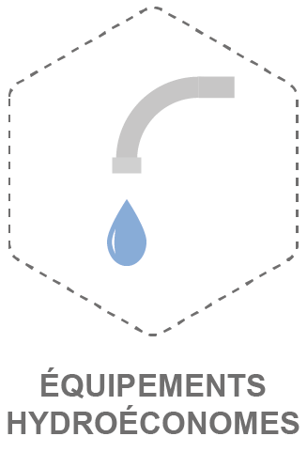
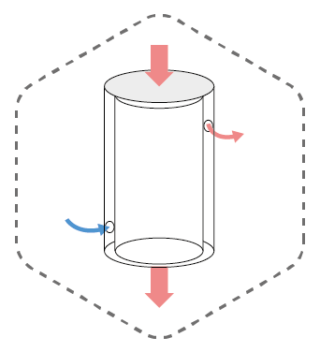
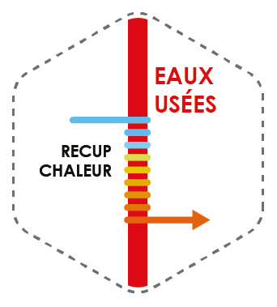
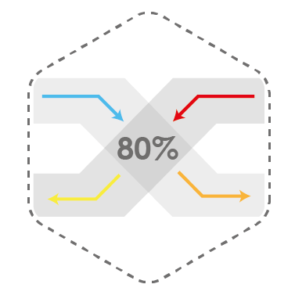
Profils de consommations énergétiques finales : Valorisation des énergies fatales et renouvelables
BESOIN
ENERGIE
RENOUVELABLE
ENERGIES FATALES

Slide 13
Profils de consommations énergétiques finales : Valorisation des énergies fatales et renouvelables ; Exemple du CHU de CAEN (RT 2012)
Récupération d’énergie sur l’air extrait des systèmes Double Flux
Fonctionnement en recyclage pour les blocs opératoires et les labos
(hors maintien de pression et extractions spécifiques)
Mise en œuvre de panneaux solaires photovoltaïques sur :
Biologie
BMT
Ombrières parking
- 7% de consommation énergétique : - 679 630 kWh
- 25% d’impact carbone : - 54 370 kg/an
Récupération d’énergie sur groupe froid :
Préchauffage du réseau batterie des CTA
Préchauffage de l’ECS
-20% de consommation énergétique : - 2 195 000 kWh
-15% d’impact carbone : - 32 925 kg/an

Slide 14
IMPACT CARBONE

Slide 15
Bilan carbone des sources d’énergie : Notions d’énergie primaire et finale
 | gaz naturel | fioul | propane | bois granulé | bûches | plaquettes | photovoltaïque | éolien | Solaire | nucléaire
kg CO2 eq / kWh | 0,243 | 0,314 | 0,27 | 0,027 | 0,032 | 0,013 | 0 | 0 | 0 | 0
Bilan carbone des principales énergies primaires
Energies primaires transformées en énergie finale via un mix énergétique
 | Lanester | Hennebont | Auray | Locminé | Guer | Serent
kg CO2 eq / kWh | 0,058 | 0,000 | 0,176 | 0,000 | 0,192 | 0,000
Bilan carbone d’une énergie finale
Exemple du RCU

Slide 16
Bilan carbone des sources d’énergie : Exemple du CHU de CAEN (RT 2012)
 | RCU « CAEN la MER » chauffage | ELECTRICITE Climatisation
kg CO2 eq / kWh | 0,015 | 0,066

Slide 17
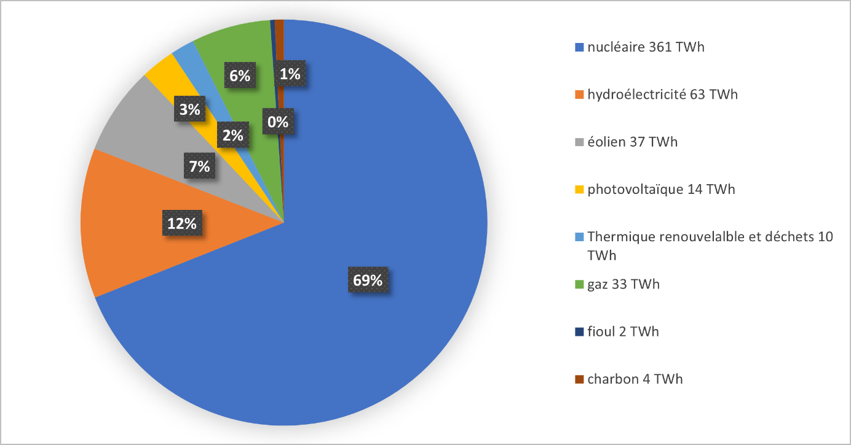
Bilan carbone des sources d’énergie : Focus sur le mix énergétique de l’électricité française
 | électricité chauffage | climatisation | ECS | éclairage
kg CO2 eq / kWh | 0,21 | 0,066 | 0,066 | 0,066

Slide 18
ARCHITECTURE TECHNIQUE

Slide 19
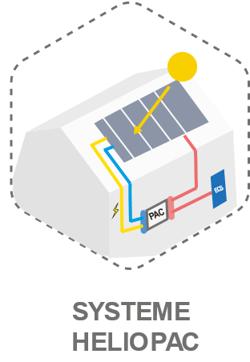
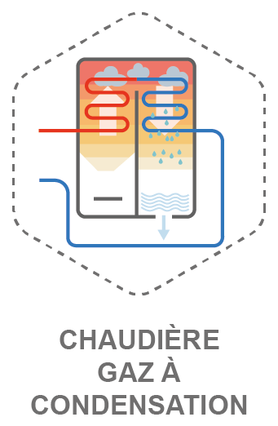
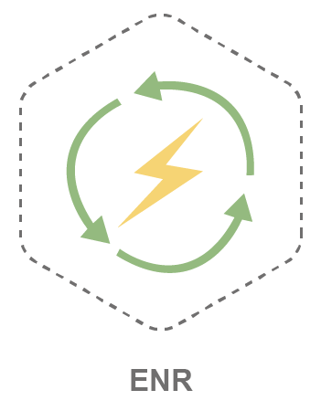
Architecture technique de production énergétique : Production énergie solaire
EAU CHAUDE
SANITAIRE
EAU CHAUDE
SANITAIRE

Slide 20
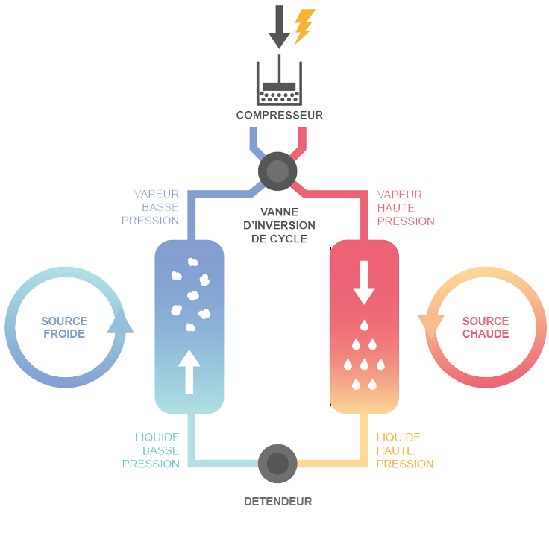
Architecture technique de production énergétique : Production Pompe à Chaleur et Groupe Froid à récupération
- 3 kWh
1 kWh e⁻ consommé
+ 4 kWh
 | électricité chauffage | climatisation
kg CO2 eq / kWh consommée | 0,21 | 0,066
Besoin assuré par PAC/GF | 4 | 3
kg CO2 eq / kWh de besoin assuré | 0,0525 | 0,022

Slide 21
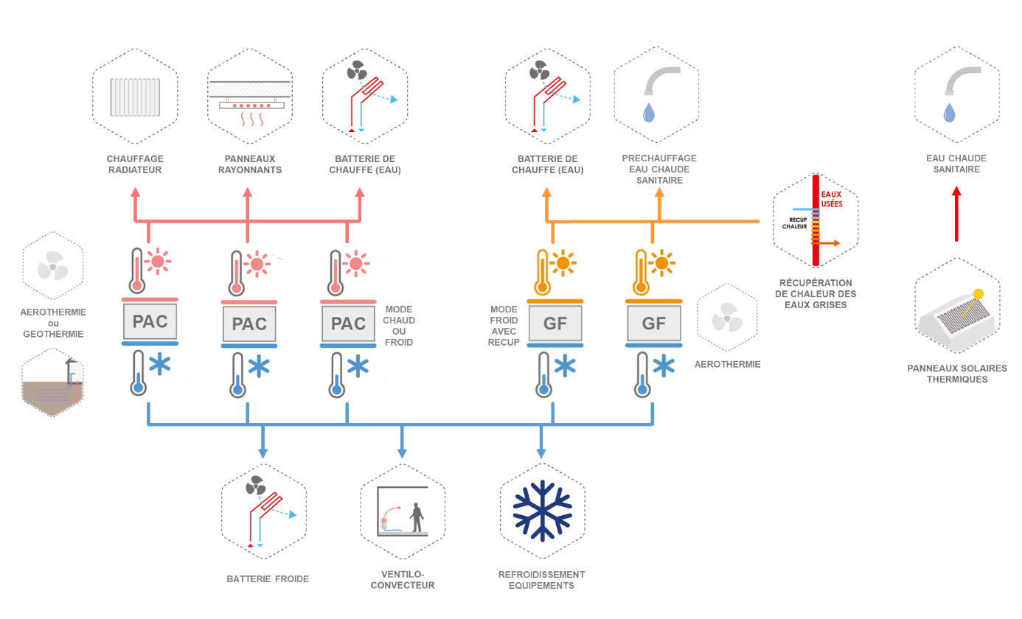
Production Pompe à Chaleur et Groupe Froid à récupération

Slide 22
Adéquation production / besoin : Chauffage & Froid
Hiver
Eté

Slide 23
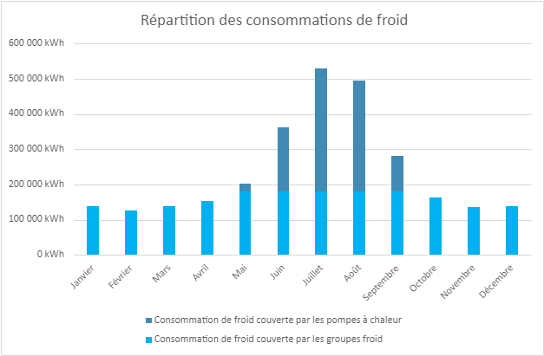
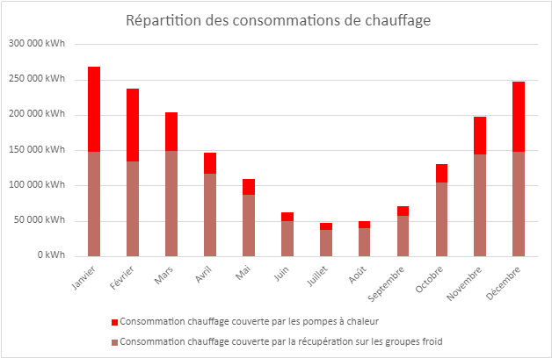
Adéquation production / besoin : Chauffage & Froid

Slide 24
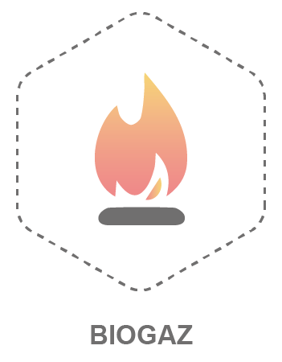
Bilan émissions carbone : Chauffage & Froid
CHAUFFAGE
GROUPE
FROID SANS RECUP
GROUPE
FROID RECUP
GROUPE
FROID RECUP
GROUPE
FROID RECUP
EAU CHAUDE
SANITAIRE

Slide 25
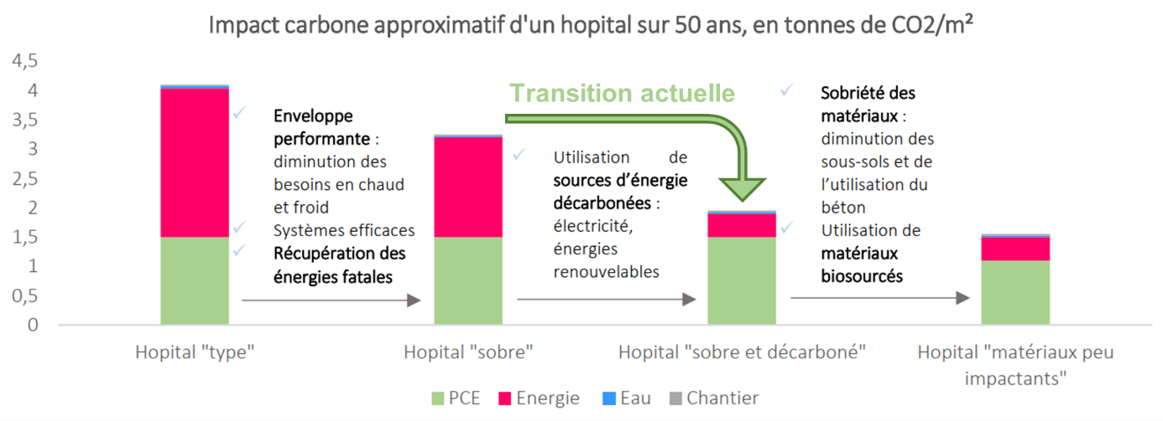
Un établissement nouvelle génération
Hôpital de Demain

